Slide 1
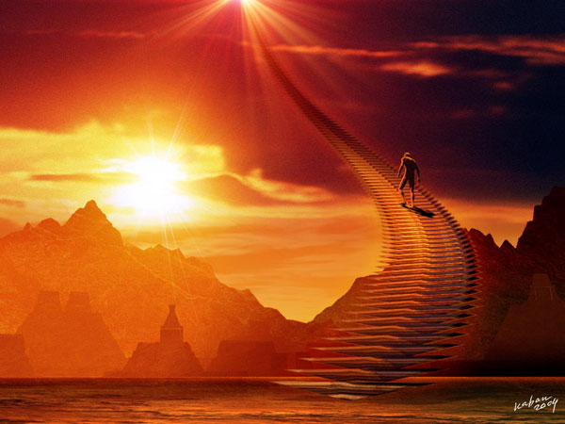
Путь к успеху
Декада молодого специалиста – 2012 г.
Мастер-класс
учителя информатики МБОУ г. Владимира «СОШ №16»
Гориной Виктории Сергеевны

Slide 2
«Главные задачи современной школы – раскрытие способностей каждого ученика, воспитание порядочного и патриотичного человека, личности, готовой к жизни в высокотехнологичном, конкурентном мире.
Школьное обучение должно быть построе-но так, чтобы выпускники могли самостоя-тельно ставить и достигать серьёзных целей, умело реагировать на разные жизненные ситуации».
Национальная образовательная инициатива
«Наша новая школа»

Slide 3
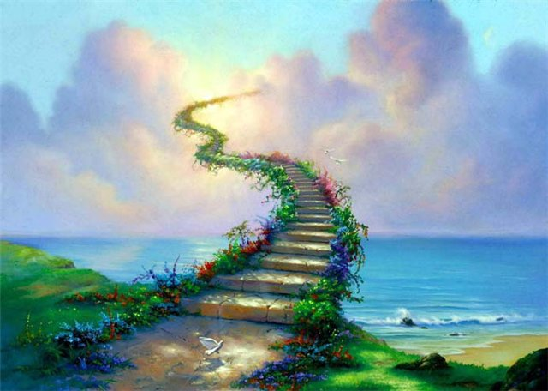

Slide 4
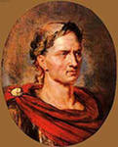
Шифр Цезаря
Замени каждую букву шифруемого текста на другую путем смещения в алфавите от исходной буквы на фиксированное количество символов!
Зашифруем Б А Й Т – сместимся на 5 символов вправо
Юлий Цезарь
(I век до н.э.)
Получим:
Ё
Е
О
Ч
А Б В Г Д Е Ё Ж З И Й К Л М Н О П Р С Т У Ф Х Ц Ч Ш Щ Ъ Ы Ь Э Ю Я

Slide 5
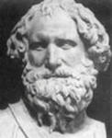
Квадрат Полибия
Полибий
(I век до н.э.)
 | 1 | 2 | 3 | 4 | 5 | 6
1 | А | Б | В | Г | Д | Е
2 | Ё | Ж | З | И | Й | К
3 | Л | М | Н | О | П | Р
4 | С | Т | У | Ф | Х | Ц
5 | Ч | Ш | Щ | Ъ | Ы | Ь
6 | Э | Ю | Я | _ | . | ,
Закодируем КОД
Замени каждую букву кодируемого текста комбинацией номера строки и номера столбца, на пересечении которых она расположена
Получим:
26
34
15

Slide 6
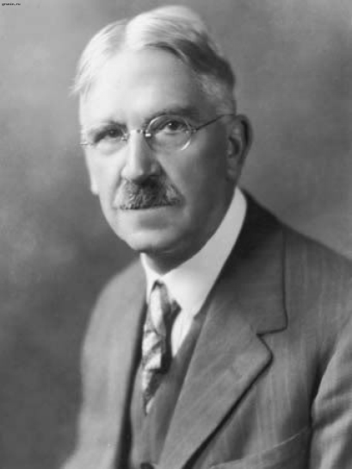
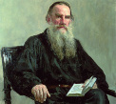
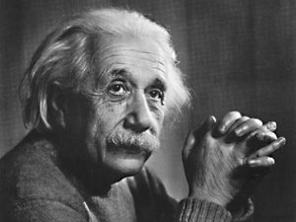
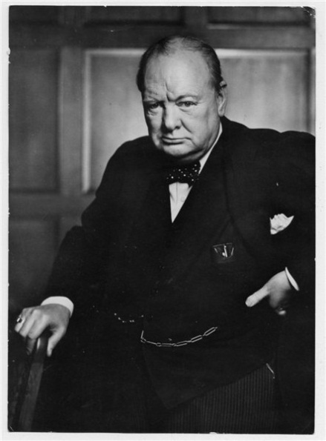
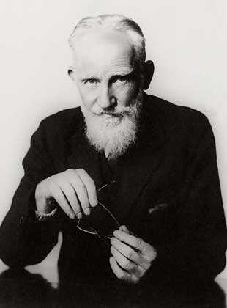
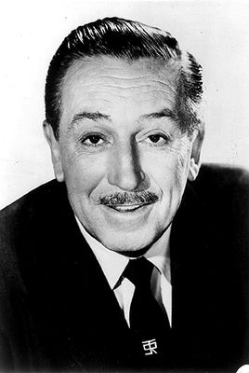
Лев Николаевич Толстой
(1828 – 1910)
Альберт Эйнштейн
(1879 – 1955)
Джон Дьюи
(1859 – 1952)
Уинстон Черчилль
(1874 – 1965)
Джордж Бернард Шоу
(1856 – 1950)
Уолтер «Уолт» Дисней
(1901 – 1966)

Slide 7
Лев Николаевич Толстой
(1828 – 1910)
«Единственное условие, от которого зависит успех, есть терпение»

Slide 8
Альберт Эйнштейн
(1879 – 1955)
«Только те, кто предпринимают абсурдные попытки, смогут достичь
НЕВОЗМОЖНОГО»

Slide 9
Джон Дьюи
(1859 – 1952)
«Человек, по-настоящему мыслящий, черпает из своих ошибок не меньше познания, чем из своих успехов»

Slide 10
Уинстон Черчилль
(1874 – 1965)
«Успех – это движение от неудачи к неудаче без потери энтузиазма»

Slide 11
Джордж Бернард Шоу
(1856 – 1950)
«Я не верю в силу обстоятельств. В этом мире добивается успеха только тот, кто ищет нужных ему условий и, если не находит, создает их сам»

Slide 12
Уолтер «Уолт» Дисней
(1901 – 1966)
«Мы стремимся вперёд, открываем новые пути, берёмся за новые дела, потому что мы любопытны… и любопытство гонит нас по новым дорогам. Только вперёд»

Slide 13
Я успешен!
Я успешен…
Я успешен?

